Slide 1
P2PSP: TeamBuilder Script
Nicolás RIAL Capilla
VÍcTOR Eugenio Rodríguez ruíz
Jose Carlos Fuentes Angulo

Slide 2
P2PSP Protocol: Definición
El P2PSP (Peer to Peer Straightforward Protocol) es un protocolo de comunicación de la capa de aplicación para el streaming de contenido multimedia sobre Internet diseñado por investigadores de la Universidad de Almería (Leocaido, Vicente, Cristobal y Juan Álvaro). Este protocolo se basa en dos ideas básicas:
A pequeña escala, todos los peers se comunican entre sí, todos con todos, utilizando mensajes punto a punto (unicast).
Los peers deben ser tan solidarios con el resto de peers como estos lo son con él, o de lo contrario, no podrán formar parte de la red P2P. Dicha solidaridad se expresa en términos de ancho de banda, por tanto, esto significa que, para que un peer forme parte de la red, debe de enviar a esta, en promedio durante cada cierto intervalo de tiempo, tanto como recibe de ella.

Slide 3
Características principales
Modular: Se usan solo los módulos que se vayan a usar
Coste computacional bajo: Los módulos solo añaden funcionalidades extra, el sistema base es muy simple y barato
Hibridación con sistemas C/S
Peers pueden hospedarse en redes privadas: Incluso si hay configurado una NAT
Responde a errores: Al ser modular, los fallos son localizados y no producen un efecto en cascada

Slide 4
Entidades principales
Source(O): Es el que crea el stream que será transmitido posteriormente en la red P2PSP. Normalmente es un servidor de streaming que usa un protocolo http como Icecast. El source controla el bit-rate dentro de la red P2PSP.
Player(L): Decodifican y reproducen el stream. Generalmente, usan técnica de interpolación de señales para cubrir los huecos cuando faltan partes en el stream. Esto es especialmente útil porque la pérdida de chunks tiende a incrementarse con el tiempo en una red P2PSP.
Splitter(S): Es el que recibe el stream del source y lo divide en chunks del mismo tamaño, tras esto envía los chunks a los peers.
Peer(P): Recibe los chunks del splitter y de otros peers e igualmente envía chunks a otros peers, reensambla el stream uniendo los chunks y se lo envía al player. Advertir que el player y el peer suelen estar alojados en la misma máquina
Team: Es la composición de un splitter, un player (un peer en consecuencia) y al menos otro peer.

Slide 5

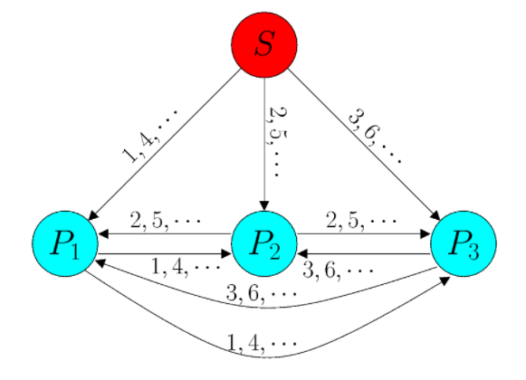

Nuestro grano de arena
Una vez explicados los conceptos básicos para entender nuestro proyecto procedemos a explicarlo. Nuestra tarea en este proyecto ha sido la de programar un pequeño script que automatice la creación de un team con un número de peer a petición del usuario.
AUTOMÁTICO IS BETTER!

Slide 6
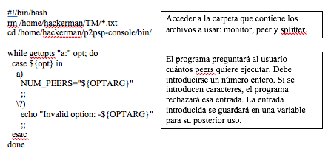
Código I

Slide 7
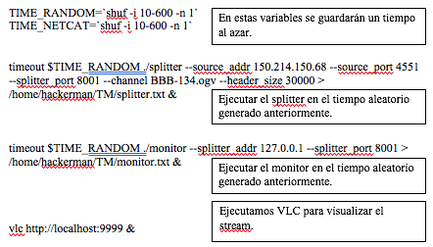
Código II

Slide 8
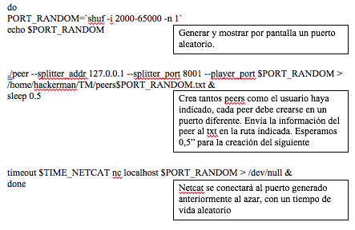
Código III

Slide 9
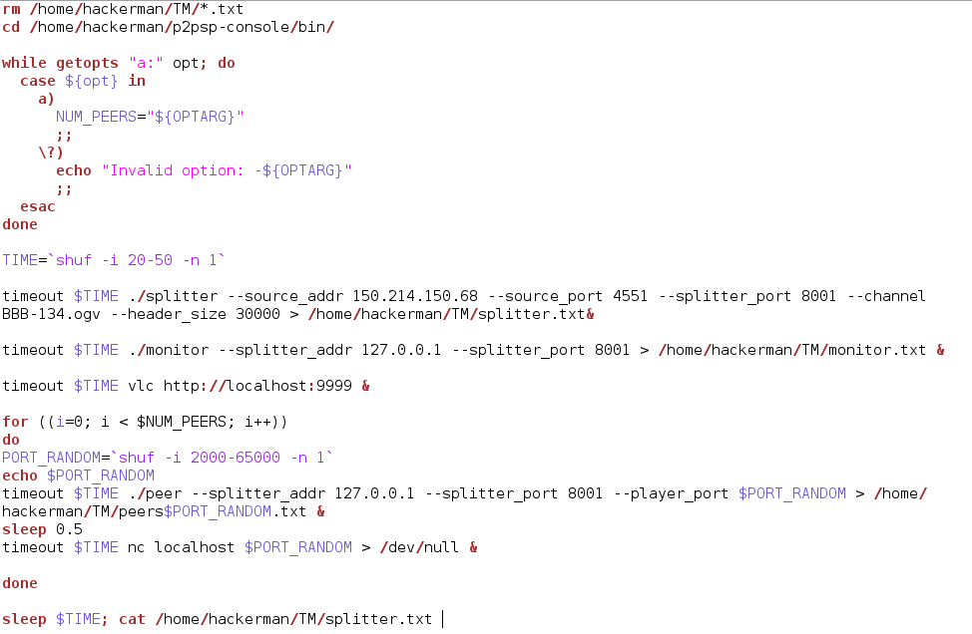
Código final

